Slide 1
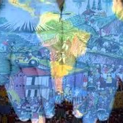
Explorando la cultura hispana
Expectativas, ejercicios y estrategias
Kit Decker
Profesor de español, PVCC
CLA, Taller de docentes
el 24 de abril, 2020, digo 2021

Slide 2
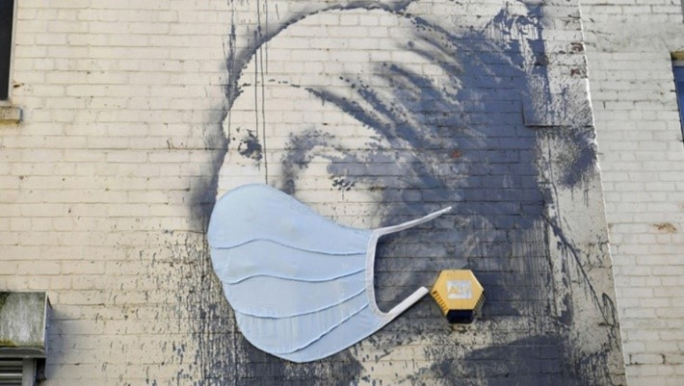
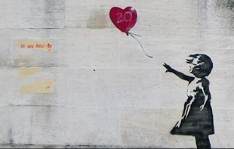
El arte cajellero – actualizado para la pandemia

Slide 3
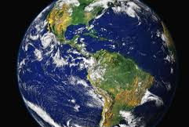
¿El mundo es…
…ancho y ajeno?
…un pañuelo?
…un punto azul pálido?

Slide 4


..o una aventura insospechada, una oportunidad sin límites

Slide 5

ACTFL
Comunicación
Comparaciones
Comunidades
Conexiones
Culturas

Slide 6
Microcosmos
To see a World in a Grain of Sand
And a Heaven in a Wild Flower,
Hold Infinity in the palm of your hand
And Eternity in an hour.
– William Blake
Para ver el mundo en un grano de arena
y el cielo en una flor silvestre
abarca el infinito en la palma de tu mano
y la eternidad en una hora.
Plazas – cuarto de escape – el mundo en un cuarto

Slide 7
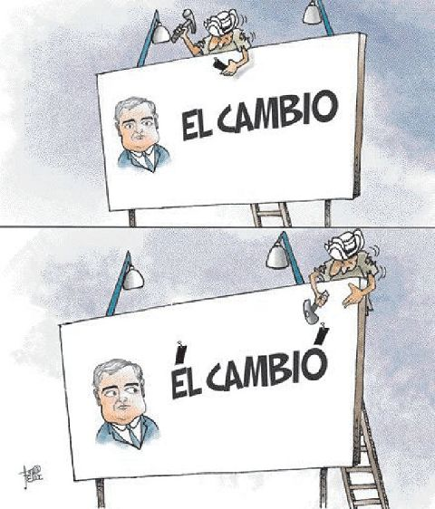
El detalle – y un mundo de diferencia

Slide 8
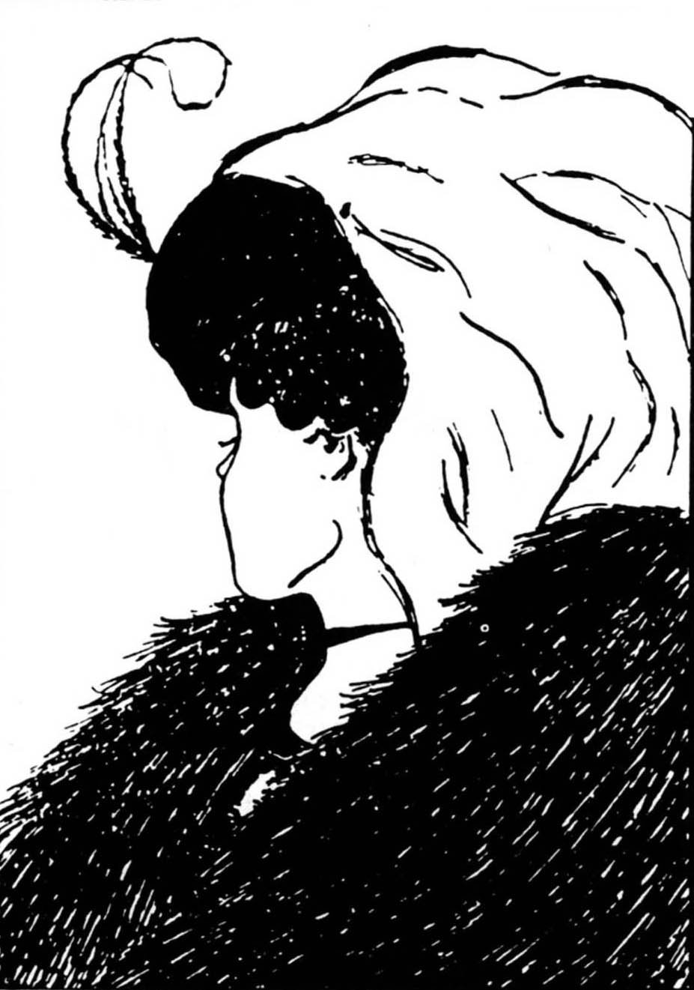
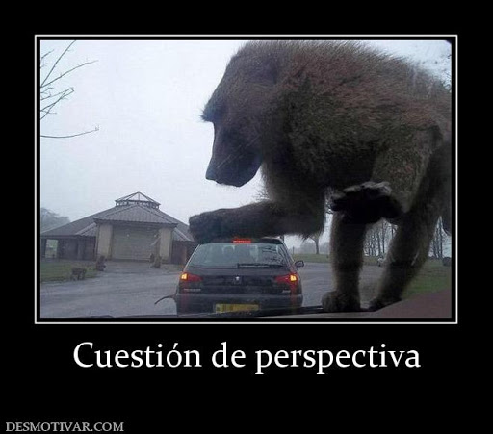
Perspectivas

Slide 9
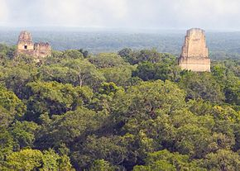
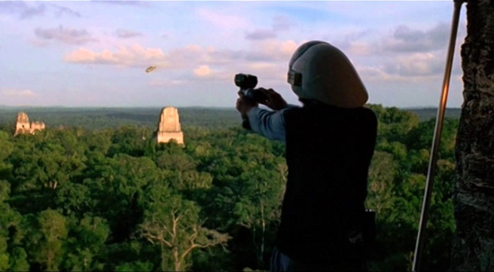
Pasado, presente o futuro

Slide 10
De arriba hacia abajo; de abajo hacia arriba
    Él: ¡Sí! Por fin. Qué duro fue esperar.
    Ella: ¿Quieres dejarme?
    Él: ­¡No! Ni siquiera lo pienses.
    Ella: ¿Tú me amas?
    Él: Por supuesto, una y otra vez.
    Ella: ¿Alguna vez me has sido infidel?
    Él: ¡No! ¿Cómo te atreves siquiera a preguntar eso?
    Ella: ¿Me besarías?
    Él: En cada oportunidad que tenga.
    Ella: ¿Te atreverías a abandonarme?
    Él: ¿Estás loca? No soy ese tipo de persona.
    Ella: ¿Puedo confiar en tí?
    Él: Sí.
    Ella: ­¡Mi amor!

Slide 11
¿Quién soy?
Yo soy un hombre sincero
De donde crece la palma
Y antes de morirme quiero
Echar mis versos del alma.
Yo soy un individuo/hombre/una mujer ? (adjetivo)
De donde crece ?
(nombre de una planta)
Y antes de morirme quiero
?
(infinitivo expresando tus ambiciones).

Slide 12
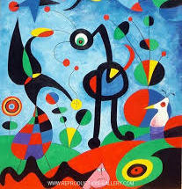
Los colores
el Barón __________ (piloto alemán)
la Casa __________ (residencia presidencial)
la Cruz __________ (organización humanitaria)
el gran tiburón __________ (pez muy grande)
la muerte __________ (la plaga bubónica)
la __________ mecánica (novela de Burgess, película de Kubrick)
la Pantera __________ (dibujo animado, detective cómico)
la fiebre __________ (una enfermedad)
el mercado __________ (compras ilícitas)
el movimiento __________ (la ecología, el ambientalismo)
de sangre _________ (noble, de la aristocracia)
una zona __________ (indefinido, incierto)
la oveja __________ (apartado del grupo)
ultra__________ (rayos dañinos)
infra__________ (visión nocturna)

Slide 13
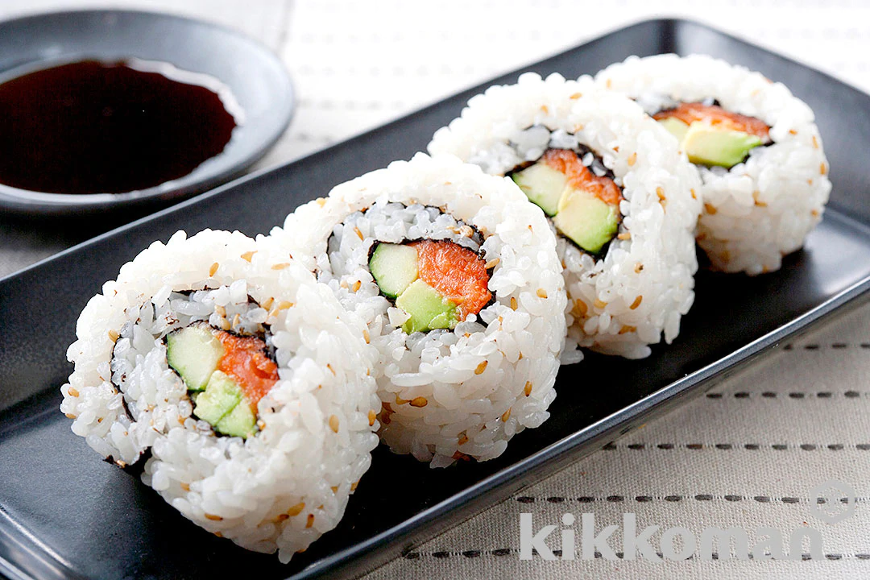
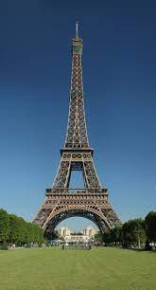
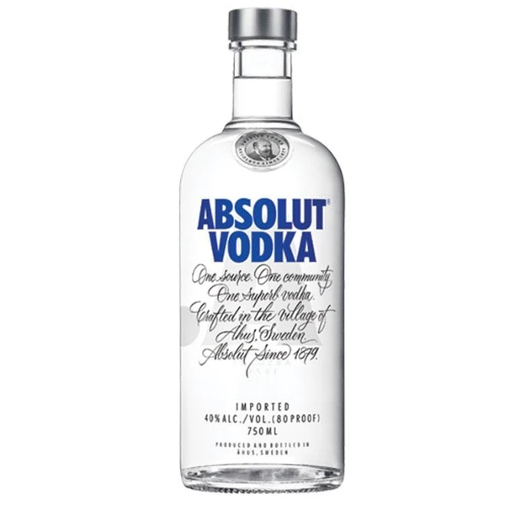
Yo fui a | comí | bebí | hablé | compré | visité
Roma
Tokio
Londres
París
Moscú
?

Slide 14
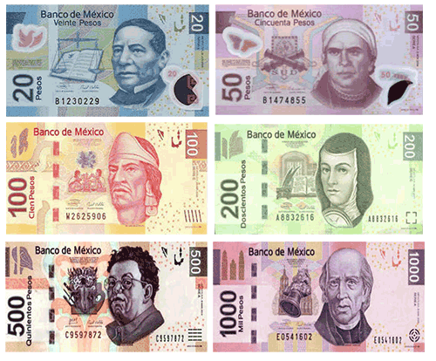
Los billetes mexicanos
Billetes en circulación
Nombre y símbolo
Benito Juárez – la balanza
Sor Juana – plumas, poemario
Nezahualcoyotl – arte indígena
Miguel Hidalgo – una campana
José María Morelos – artillería
Diego Rivera – paleta, flores

Slide 15
Las lenguas de España
[Direcciones} You are considering studying in Spain and want to know more about Castilian Spanish and Spain’s linguistic heritage. Check the website below to find out more.
[URL] www.enfolang.com/internacional/articulos/lenguas-habladas-en-espana.html
Indique si las oraciones a continuación son ciertas (c) o falsas (f).
1) Se habla sólo un idioma en España: el español.
2) ‘El castellano’ es sinómino de ‘el español’.
3) El español es el idioma oficial en todo el país.
4) El catalán, el gallego, el vasco y el aranés son las otras lenguas oficiales de España.
5) El gallego se habla en la región central del país.
6) El catalán se habla en Cataluña, las Islas Baleares y la Comunidad Valenciana.
7) El euskera se habla en el País Vasco al norte de España.
8) Millones de personas hablan aranés.

Slide 16
El cuento de amor
El domingo la vi en misa,
el lunes le sonreí,
el martes me invitaron,
el miércoles fui a casa,
el jueves me declaré,
el viernes le di el anillo,
y el sábado me casé.

Slide 17
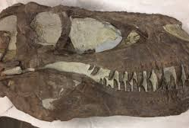
Micro-relatos
Cuando despertó, el dinosaurio todavía estaba allí.
¿Olvida Usted algo? –Ojalá.
-El inmigrante

Slide 18
Proverbios
Con la cuchara que elijas, con ésa comerás.
Dar al borracho las llaves de la bodega.
De tal palo, tal astilla.
Del dicho al hecho hay gran trecho.
Dime con quien andas y te diré quién eres.
El que no se arriesga no pasa la mar.
Hablar del rey de Roma y seguramente se asoma.
En el peligro se conoce al amigo.
A boca de borracho, oídos de cantinero.
Estar entre la espada y la pared.
La piedra quieta cría malva.
Más vale pájaro en mano que buitre volando.
No se ganó Zamora en una hora.
Obras son amores, que no buenas razones.
Quien fue a Sevilla perdió su silla.
Quien porfía mata venado.
Salir de Guatemala y entrar en Guatepeor.
Vísteme despacio que tengo prisa.
Ya ni llorar es bueno.

Slide 19
Dichos sobre la salud
La salud no tiene precio, y el que la arriesga es un ____.
La salud no es conocida hasta que es ____.
La salud es un tesoro que vale más que el ____.
La salud no está en el plato sino en el ____.
Mano lavada, salud bien ____.
Más vale prevenir que ____.
La felicidad es: buena salud y mala ____.

Slide 20
Camilo José Cela. La familia de Pascual Duarte.
"El pez muere por la boca, dicen, y dicen también que quien mucho habla mucho yerra, y que en boca cerrada no entran moscas, y a fe que algo de cierto para mí tengo que debe de haber en todo ello, porque si Zacarías se hubiera estado callado como Dios manda y no se hubiese metido en camisa de once varas, entones se hubiera ahorrado un disgustillo y ahora el servir para anunciar la lluvia a los vecinos con sus tres cicatrices. El vino no es buen consejero."
• Por la boca muere el pez.
Refrán que aconseja ser cauto en hablar.
• Quien mucho habla, mucho yerra.
Refrán con que se expresa el inconveniente de hablar en exceso.
• En boca cerrada no entran moscas.
Refrán que indica que lo que menos complicaciones trae es no hablar.
• Como Dios manda.
Frase proverbial referida a cosas que se hacen, y que significa “debidamente”.
• Meterse en camisa de once varas.
Frase coloquial con que se expresa que “alguien se inmiscuye en lo que no le incumbe o no le importa” (DRAE).

Slide 21
El futuro
Usa los siguientes verbos para completar las frases a continuación.
absolver - amar - odiar - decir - volver (x2) - ser (x3) - pagar
No ____________ te lo juro por Dios que me mira,
Te lo digo llorando de rabia, no ____________ - canción clásica
La historia me ____________ - autobiografía de Fidel Castro
El qué ____________ - chismear, comadrear, hablar de otros
El pueblo unido jamás ____________ vencido - grito popular de solidaridad
Lo que ha de ser, ____________ - dicho fatalista
Corrige al sabio y te ____________;
corrige al necio y te ____________ - proverbio español
La primera vez que me engañes la culpa es tuya;
la segunda vez, la culpa ____________ mía - proverbio árabe
Un ____________ - una promesa de devolverle dinero a uno

Slide 22
Piropos
Si Colón te viera, diría: ¡Santa María, qué preciosa pinta tiene esa niña!
Si la belleza fuera un instante, tú serías la eternidad.
Si quieres lastimarme, no lo hagas con un puñal: sólo dime que no me quieres y la herida será mortal.
Si vivieras en el cielo, moriría para verte.
Me gustaría ser colibrí para posarme en esa flor.
Siendo tu sombra estaría todo el día a tu lado.
Quisiera ser lágrima para nacer en tus ojos, vivir en tu mejilla y morir en tus labios.
Si el cielo fuera papel y el océano un tintero, no alcanzaría a escribir lo mucho que te quiero.
¿Qué pasará en el cielo, que los ángeles se están cayendo?

Slide 23

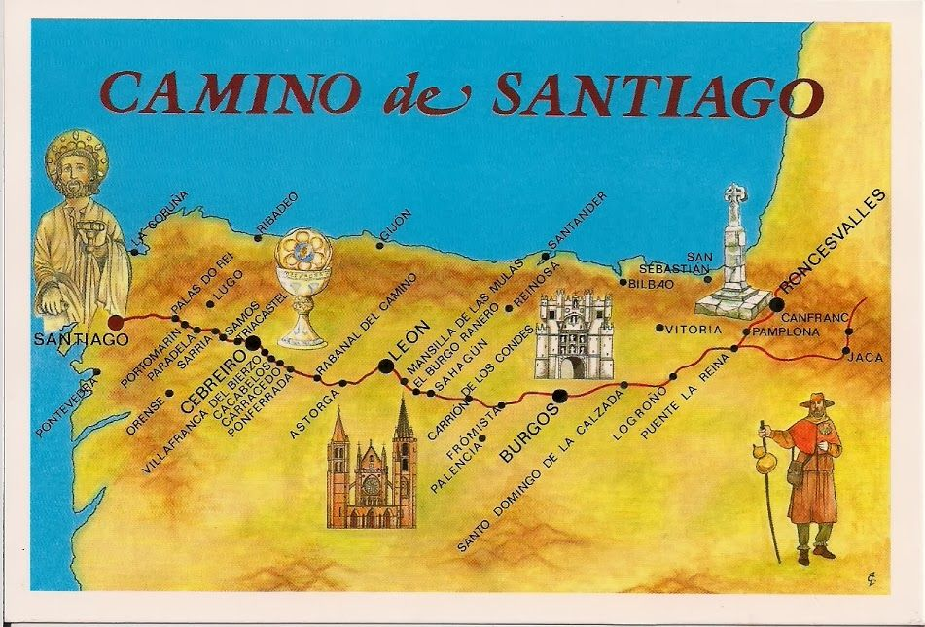
Una visión más amplia

Slide 24
El cine
Título en español | Tipo | Director | Protagonista | Ambiente | Escena
El laberinto del fauno
Mar adentro
La lengua de las mariposas
Toro salvaje
2001: Odisea del espacio
Danza con lobos
Rescatando al soldado Ryan
Buscando a Nemo
El jorobado de Notre Dame
El gladiador
No es país para viejos/ Sin lugar para débiles
La tormenta perfecta
El mago de Oz
Eterno resplandor de una mente sin recuerdos
El rey león
La dama y el vagabundo
Alguien voló sobre el nido del cucú

Slide 25
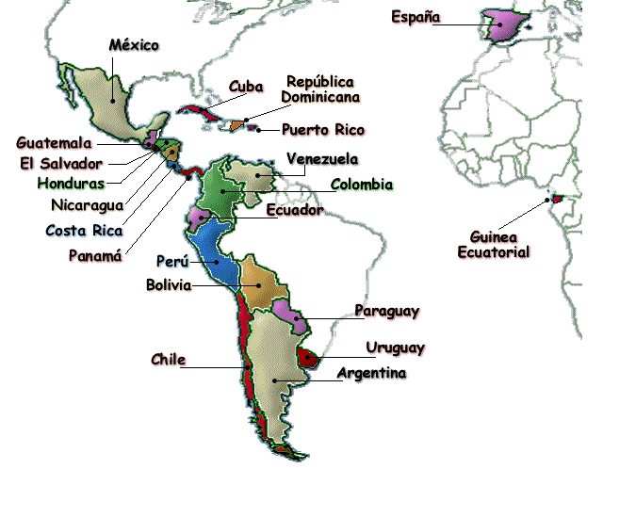
Un proyecto colaborativo; el mundo hispano

Slide 26
21 lecciones para el siglo XXI. Yuval Noah Harari
Ahora se nos acabó el tiempo. Las decisiones que tomemos en las próximas décadas darán forma al futuro de la vida misma, y podemos tomar estas decisiones basándonos únicamente en nuestra cosmovisión actual. Si esta generación carece de una visión integral del cosmos, el futuro de la vida se decidirá al azar.

Slide 27
Y otro cuarto de escape
¿Qué incluiría el viaje educativo de sus sueños?
¿Qué aspectos culturales estimulan el mayor interés por parte de los alumnos?
¿Cómo se puede fomentar la curiosidad intelectual sobre el mundo hispanohablante?
¿Cómo se pueden incorporar elementos literarios en las clases para principiantes?
¿Cómo motivan a sus estudiantes a ‘pensar globalmente, actuar localmente’?

